Slide 1
সবাইকে আজকের ক্লাসে স্বাগতম

Slide 2
শিক্ষক পরিচিতি
পাঠ পরিচিতি
পিন্টু চন্দ্র শীল
সহকারী শিক্ষক
রিচি উচ্চ বিদ্যালয়
হবিগঞ্জ সদর, হবিগঞ্জ
মোবাইল নং ০১৭১৪৩৫৬২৮৬
পাঠ পরিচিতি
শ্রেণি: অষ্টম
বিষয়: গণিত
অধ্যায়: ৮ম
বিশেষ পাঠ: চতুর্ভূজ অংকন (সম্পাদ্য-1)

Slide 3
ত্রিভূজ
পঞ্চভূজ
ষড়ভূজ
চতুর্ভুজ

Slide 4
আজকের পাঠ
চতুর্ভূজ অংকন (সম্পাদ্য-১)

Slide 5
এ পাঠ শেষে শিক্ষার্থীরা---
চতুর্ভূজের সংগা প্রদান করতে পারবে;
চতূর্ভূজের বাহূ সম্পর্কে ধারণা ব্যাখ্যা করতে পারবে;
প্রদত্ত উপাত্ত ব্যাবহার করে চতুর্ভূজ অংকণ করতে পারবে।

Slide 6
চতুর্ভূজ চেনাঃ
A
D
B
C
প্রদত্ত চিত্রে AB, BC, CD ও DA রেখাংশ চারটি সংযোগে ABCD চতুর্ভূজ টি গঠিত হয়েছে। AB, BC, CD ও DA চতুর্ভূজটির চারটি বাহু।
অতএব ABCD একটি চতুর্ভূজ ।

Slide 7
তোমরা কি বলতে পারবে চতুর্ভূজ কাকে বলে?
চারটি রেখাংশ দ্বারা আবদ্ধ চিত্রকে চতুর্ভূজ বলে।
A
D
B
C
অতএব ABCD একটি চতুর্ভূজ ।

Slide 8
পাঁচটি উপাত্ত জানা থাকলে নির্দিষ্ট চতুর্ভুজ আঁকা যাবে, উপাত্ত গুলো হলো:
ক) চারটি বাহু ও একটি কোণ
খ) চারটি বাহু ও একটি কর্ণ
গ) তিনটি বাহু ও দুইটি কর্ণ
ঘ) তিনটি বাহু ও এদের অর্ন্তভুক্ত দুইটি কোণ
ঙ) দুইটি বাহু ও তিনটি কোণ।

Slide 9
কোনো চতুর্ভুজের চারটি বাহুর দৈর্ঘ্য ও একটি কোণ দেওয়া আছে। চতুর্ভজটি আঁকতে হবে।

Slide 10
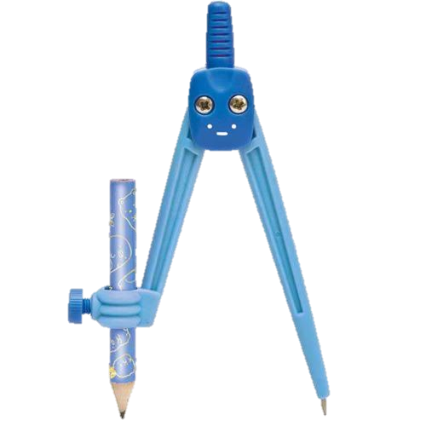
চতুর্ভূজ অংকনঃ
a
b
C
x
d
B
a
C
E
BE রশ্মি থেকে a রেখাংশের সমান করে BC অংশ কেটে নেয়া হলো।

Slide 11
a
F
b
C
x
d
B
C
a
E
B বিন্দুতে $∠$EBF= $∠$x অংকন করি।

Slide 12
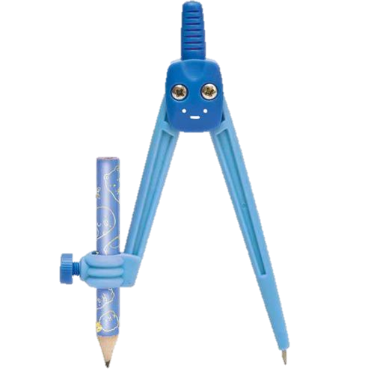
a
b
F
C
A
x
d
b
x
B
E
a
C
BF থেকে BA = b নিই ।

Slide 13
a
b
F
C
A
x
d
D
b
x
B
E
a
C
A ও C কে কেন্দ্র করে যথাক্রমে c ও d এর সমান ব্যাসার্ধ নিয়ে $∠$ABC এর অভ্যন্তরে দুইটি বৃত্তচাপ আঁকি। এরা পরস্পর D বিন্দুতে ছেদ করে ।

Slide 14
a
b
F
C
A
x
d
D
b
x
B
E
a
C
A ও D এবং C ও D যোগ করি। তাহলে , ABCD ই নির্ণেয় চতুর্ভূজ।

Slide 15
দলীয় কাজ
চারটি বাহুর দৈর্ঘ্য ৩ সে.মি, ৩.৫ সে.মি, ২.৮ সে.মি ও ৩ সে.মি এবং একটি কোণ ৪৫$°।$

Slide 16
সঠিক উত্তরটি চিহ্নিত করে বোর্ডে লেখঃ
উত্তর সঠিক হয়েছে
মূল্যায়ন
১। কয়টি রেখাংশ সীমাবদ্ধ হলে চতুর্ভূজ উৎপন্ন হয়?
(ক) পাঁচটি
(খ) চারটি
(গ)তিনটি
(ঘ) দুইটি
আবার চেষ্টা করি
২। চতুর্ভূজের কর্ণ কতটি?
ক) একটি
খ) দুইটি
গ) তিনটি
ঘ) চারটি
◊ ক্লিক করে
সঠিক উত্তর জানতে হবে ।
৩। চতুর্ভূজের কর্ণদ্বয়ের সমষ্টি তার পরিসীমা অপেক্ষা ?
(ক) বৃহত্তর
(খ) সমান
(গ) ক্ষুদ্রতর
(ঘ) সমান্তরাল
৪। একটি চতুর্ভূজের দৈঘ্য ৮মিটার এবং প্রস্থ ৬মিটার। চতুর্ভূজটির পরিসীমা কত?
(ক) ১৪ মিটার
(খ) ১৬ মিটার
(গ) ৪৮মিটার
(ঘ) ২৮ মিটার

Slide 17
বাড়ির কাজ:
চারটি বাহুর দৈঘ্য ৪ সেঃমিঃ,৩ সেঃমিঃ, ৩.৫ সেঃমিঃ, ৪.৫ সেঃমিঃ, এবং একটি কোণ ৬০⁰। চতুর্ভূজটি অংকন কর।

Slide 18
ধন্যবাদ

